Slide 1

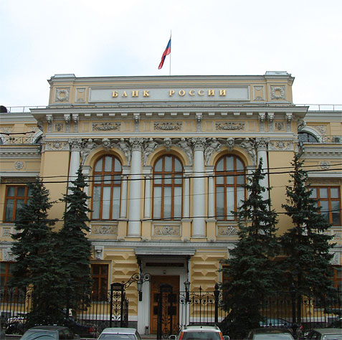
Вопросы создания национальной системы платежных карт
Заместитель директора Департамента национальной платежной системы
Рамиля Мухамметовна Канафина
СЕНТЯБРЬ 2014 1 БАНК РОССИИ

Slide 2
Оператор НСПК
Федеральный закон от 05.05.2014 № 112-ФЗ «О внесении изменений в Федеральный закон «О национальной платежной системе» и отдельные законодательные акты Российской Федерации» дополнил Федеральный закон от 27.06.2011 № 161-ФЗ «О национальной платежной системе» положениями, предусматривающими создание национальной системы платежных карт (НСПК);
Целью организации НСПК является обеспечение бесперебойности, эффективности и доступности оказания услуг по переводу денежных средств;
Согласно пункту 1 статьи 30.2 Закона о НПС оператор НСПК создается в форме открытого акционерного общества;
ОАО «Национальная система платежных карт» зарегистрировано 23.07.2014;
Совет директоров Банка России одобрил устав ОАО «Национальная система платежных карт»;
100% акций ОАО «НСПК» принадлежит Банку России.
СЕНТЯБРЬ 2014 2 БАНК РОССИИ
ОКТЯБРЬ 2013 2 БАНК РОССИИ

Slide 3
Документы, определяющие функционирование НСПК
Концепция создания национальной системы платежных карт – содержит цели и задачи создания НСПК и операционного платежно клирингового центра, а также принципы функционирования и развития НСПК. Утверждена Председателем Банка России 16.06.2014;
План мероприятий Банка России («дорожная карта») по созданию операционного, платежного клирингового центра (ОПКЦ) и оператора национальной системы платежных карт – разработан с участием Министерства экономического развития Российской Федерации и Министерства финансов Российской Федерации. Утвержден Председателем Банка России 01.07.2014;
Стратегия развития НСПК – коллегиально формируется Банком России с участием представителей федеральных органов государственной власти, кредитных организаций, банковских ассоциаций, а также ОАО «НСПК».
СЕНТЯБРЬ 2014 3 БАНК РОССИИ
ОКТЯБРЬ 2013 3 БАНК РОССИИ

Slide 4
Основные принципы создания НСПК
Создание независимой от МПС инфраструктуры на территории РФ (включая собственный ОПКЦ и платежное приложение);
Качественное и бесперебойное предоставление услуг в режиме 24х7;
Использование лучших практик национальных и международных платежных систем;
Продвижение услуг НСПК за пределами РФ;
Сбалансированное использование передовых российских и международных технологий.
СЕНТЯБРЬ 2014 4 БАНК РОССИИ
ОКТЯБРЬ 2013 4 БАНК РОССИИ

Slide 5
Этапы создания НСПК
Первый этап – до 12 месяцев
Второй этап – до 18 месяцев
Третий этап
Создание ОПКЦ для обеспечения обработки внутрироссийских транзакции по картам МПС (Visa и MasterCard)
Выпуск платежной карты НСПК и вывод ее на рынок
Дальнейшее развитие НСПК
      Продукт
Внедрение национальных платежных инструментов
Развитие продуктов; НСКП за пределами РФ.
Платежные карты МПС
Платежная карта НСПК
      Типы транзакций
Поддержка основных типов транзакций МПС совершенных с использованием карт НСПК.
Передовые сервисы.
Поддержка основных типов транзакций МПС
СЕНТЯБРЬ 2014 5 БАНК РОССИИ
ОКТЯБРЬ 2013 5 БАНК РОССИИ

Slide 6
Технологическая платформа НСПК
Экспертная группы по выбору технологической платформы НСПК, созданная по инициативе Банка России, рассмотрела три варианта создания технологической основы НСПК:
- на основе решений платежной системы «УЭК»;
- на основе решений платежной системы «Золотая Корона»;
- создание собственной платформы.
Комиссия по выбору технологической основы НСПК, сформированная с участием представителей федеральных органов государственной власти и банковских ассоциаций, с учетом заключения экспертной группы одобрила создание технологической основы НСПК на базе построения собственной платформы НСПК.
СЕНТЯБРЬ 2014 6 БАНК РОССИИ
ОКТЯБРЬ 2013 6 БАНК РОССИИ

Slide 7
Благодарю за внимание!
Канафина Рамиля Мухамметовна
СЕНТЯБРЬ 2014 7 БАНК РОССИИ
ОКТЯБРЬ 2013 7 БАНК РОССИИ

